Slide 1
Estado de arte
CODEC’S
José Pedro Aguiar 2019224624
José Miguel Soeiro 2019224050
José Miguel Silva 2017241700

Slide 2

Taxa de compressão
Ao longo do projeto testamos vários algoritmos de compressão.
A compressão foi feita a partir de vários algoritmos de compressão estudados anteriormente sendo a taxa de compressão dos algoritmos calculada da seguinte formula:

Slide 3
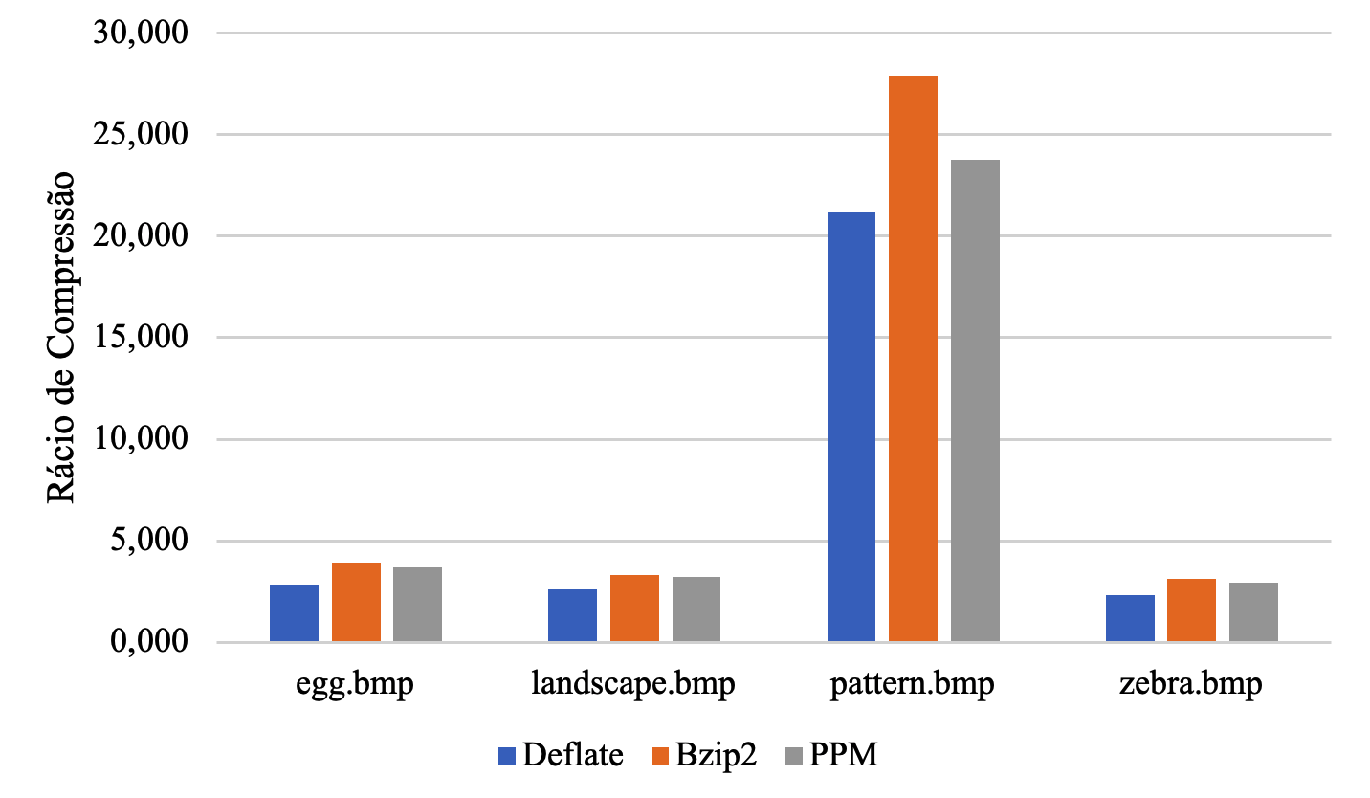
Resultados INICIAIS

Slide 4
Resultados Intermedios
Realizamos várias combinações de compressão.
A tentativa de combinação destes códigos não nos levou a grandes resultados
exceto numa situação Bzip2+Códigos Aritméticos onde observamos uma ligeira melhoria na taxa de compressão .

Slide 5
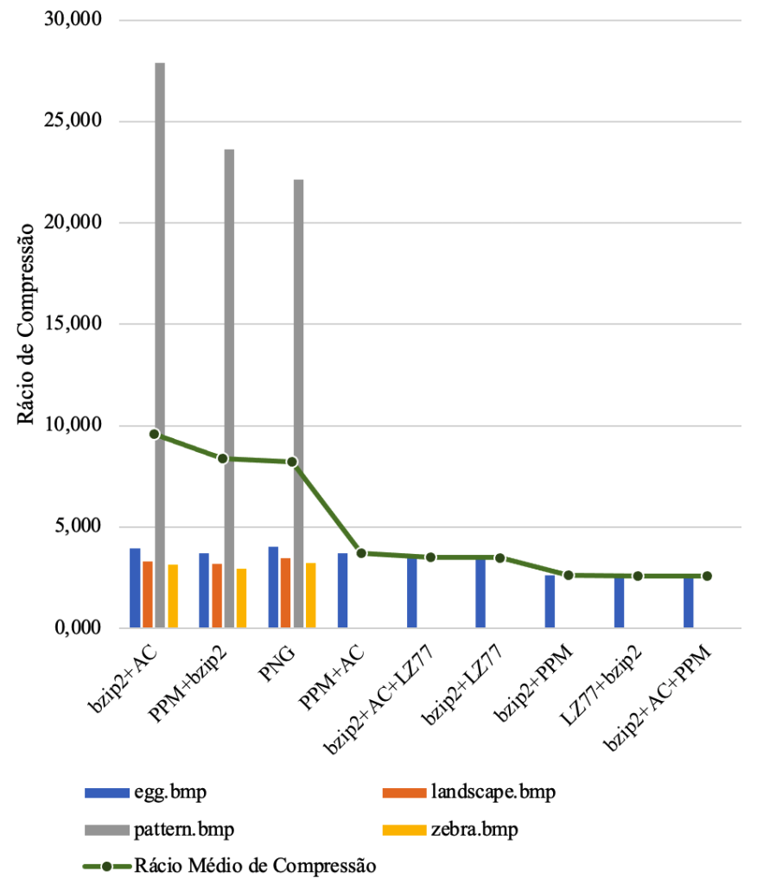
Resultados Intermedios

Slide 6
Resultados Finais
Fizemos 3 tipos de “Filterings”:
-por moda
-por “pano cinza”
-por resido entre o pixel anterior
Sendo o 1º e 2º os que apresentaram melhores resultados

Slide 7
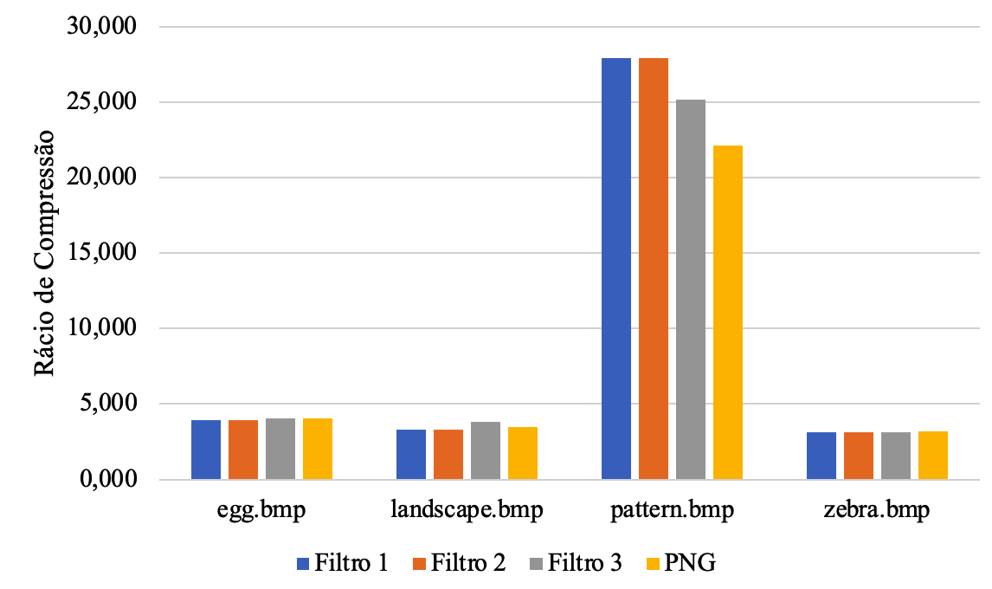
Resultados Finais

Slide 8
BiBLIOGRAFIA
LZ77: https://github.com/manassra/LZ77-Compressor
PPM e Arithmetic Coding : https://github.com/nayuki/Reference-arithmetic-coding
Deflate: https://pypi.org/project/deflate/
Bzip2: https://docs.python.org/3/library/bz2.html
PNG: https://en.wikipedia.org/wiki/Portable_Network_Graphics
RLE: https://stackabuse.com/run-length-encoding/
Q&A:https://stackoverflow.com/questions/10411085/converting-integer-to-binary-in-python

